Slide 1
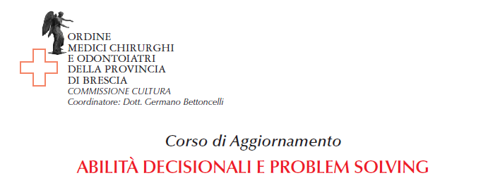

Il paziente con decadimento cognitivo

Slide 2
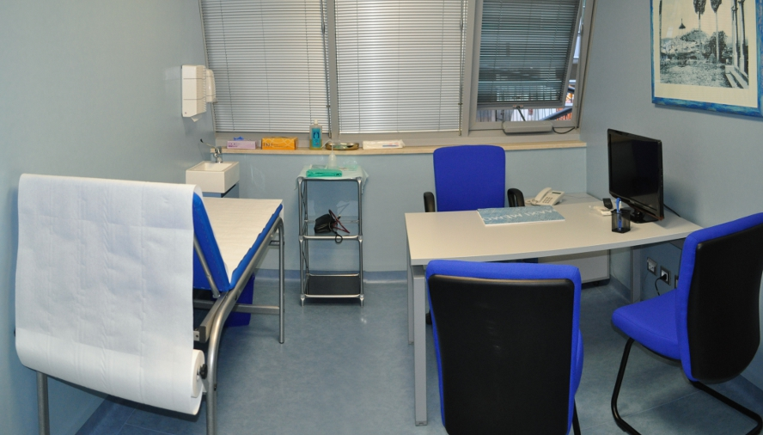


Slide 3


Slide 4
2 L’INCONTRO DEL MEDICO JUNIOR CON LA PAZIENTE
M – Buongiorno Sig.ra Carla è un po’ che non ci vediamo… come va?
P - bene dottore, io non volevo nemmeno venire… ha insistito mio marito, ma io sto benone!
M – Ogni tanto è bene fare una visita, anche per controllare se la cura della pressione è ancora adeguata.
P – Pressione? Ma la mia pressione va bene dottore…
M – certo, si ricorda di prendere la pastiglia tutti i giorni vero?
P – pastiglia? Ma io non prendo nessuna pastiglia… Mario…che pastiglia prendo?
P2– Quella della pressione Carla… te la preparo tutte le mattine, non ricordi?
M – Sig.ra Carla, come le pare che vada la sua memoria?
P- bene… certo non è più quella di una volta… ma mi ricordo tutto della mia mamma, del lavoro (ho lavorato tanto, sa dottore?) e la mia famiglia… tutto mi ricordo! E poi.. Faccio tutto io in casa! Non ho bisogno di nessuno!
M – certo sig.ra Carla… so che le piace cucinare… cosa ha preparato oggi per il pranzo (NB: il colloquio avviene nel pomeriggio)?
P- …..Mario! Cosa abbiamo mangiato oggi? Guarda un po’, non mi viene in mente.. Pasta e carne… mangiamo sempre pasta e carne…
P2 – Carla, ho fatto io la frittata con le uova che ci ha portato tua sorella, non ricordi?
P – Certo, la frittata! Ma quali uova di mia sorella? Quella sarà due mesi che non la vedo!
P….il sig mario allarga disperato le braccia….

Slide 5
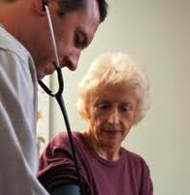
Oggettività
  Esame Obiettivo Generale:
Condizioni generali buone,
lieve trascuratezza nel vestire,
cute e mucose normoidratate,
normotermica, normotrofismo muscolare
Pressione arteriosa 142/86
E.O. Cardiaco: toni ritmici normofrequenti, dubbio soffio sistolico 2/6 in focolaio mitralico, FC 78r non soffi carotidei
MV presente su tutto l’ambito polmonare, non rumori aggiunti, normopnea, eupnoica Sat 97% in aria
Addome trattabile non dolente ne dolorabile alla palpazione superficiale e profonda in tutti i settori addominali. Non masse palpabili, polsi periferici validi simmetrici bilateralmente.
Non deficit della marcia, Romberg negativo. Obiettività neurologica nella norma salvo lieve astenia simmetrica arti inferiori al Mingazzini II

Slide 6

MARIA
Visita Geriatrica (prima visita)
Valutazione UVA per dubbio decadimento cognitivo

Slide 7

3 MEDICO JUNIOR (MJ) – MEDICO SENIOR (MS)
Avro fatto bene? → VEDIAMO IL PDT!

Slide 8
LA DIAGNOSI DI DEMENZA IN MEDICINA GENERALE
Grazie al rapporto pluriennale con i pazienti e le loro
famiglie, i MMG sono in una posizione favorevole e unica
per raccogliere informazioni che servono per una
valutazione del profilo bio-psico-sociale e funzionale
del paziente
(Pond e Brodaty, 2004, Villars et al., 2010).
Queste informazioni sono poi fondamentali e determinanti
sia per il processo diagnostico che per l'analisi e valutazione
degli effetti dei trattamenti e le scelte successive
La demenza di Alzheimer è una MALATTIA della FAMIGLIA
cronico-degenerativa a forte impatto assistenziale

Slide 9
I PRIMI SEGNALI

Slide 10
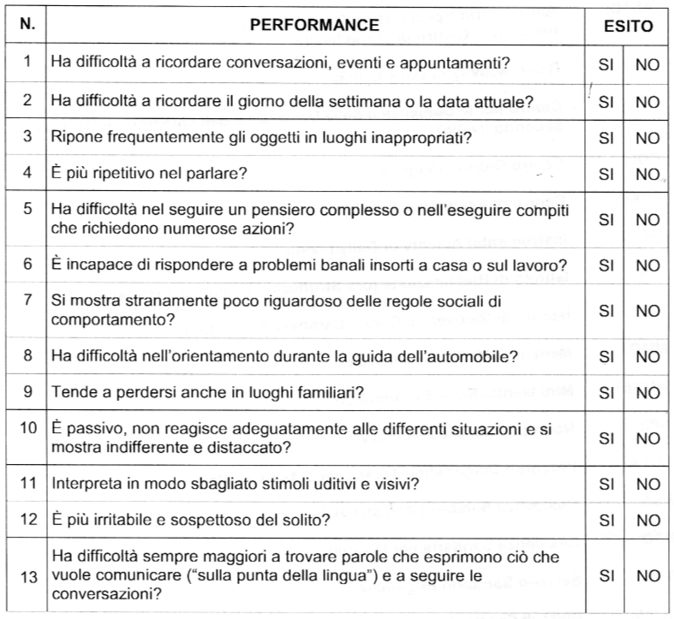
QUESTIONARIO A CURA DEL MMG

Slide 11
PDTA elaborato nel 2011
Percorso diagnostico terapeutico assistenziale per pazienti con decadimento cognitivo o demenza
Elaborato da un tavolo di lavoro con Rappresentanti
- dei MMG
- delle UVA
- delle RSA
- dell’ASL (Dipartimento ASSI, Dipartimento Cure Primarie, Farmaceutica, DGD)
Prevede e codifica
screening pre-diagnostico
iter diagnostico
tempi e modalità dei follow-up
modalità di attivazione dei servizi territoriali
Concepito proprio per garantire un approccio multidimensionale
e di condivisione per una gestione integrata e coordinata di paziente e famiglia
Sono stati concordati strumenti di lavoro e percorso dedicato al paziente e
familiari per assicurare “accompagnamento” e continuità di cure

Slide 12
DECADIMENTO COGNITIVO E DEMENZE:
IL RUOLO DEL MEDICO DI FAMIGLIA
Esami preliminari all’invio allo specialista
Emocromo
Glicemia
Creatinina
Transaminasi
Assetto lipidico
Elettroforesi proteica
Elettroliti sierici
TSH reflex
Vitamina B12 e folati
Esame urine
Ecg
Tac encefalo senza mdc

Slide 13
PRIMO INQUADRAMENTO PRESSO L’ASTD
Ambulatorio Specialistico Territoriale Demenze
prima valutazione secondo le regole dell’assessment multidimensionale
(MMSE, IADL, BADL, NPI ) richiede eventuali ulteriori accertamenti
effettua una diagnosi
imposta una terapia farmacologica, cognitiva e/o comportamentale
(ovviamente se indicate)
stabilisce i tempi dei follow-up per la verifica della compliance e dei
risultati terapeutici e per l’adeguamento del piano terapeutico
(secondo nota 85 CUF/AIFA: a 1 mese per la valutazione degli effetti
collaterali; a 3 mesi per la rivalutazione dell’efficacia e successivamente
ogni sei mesi)

Slide 14
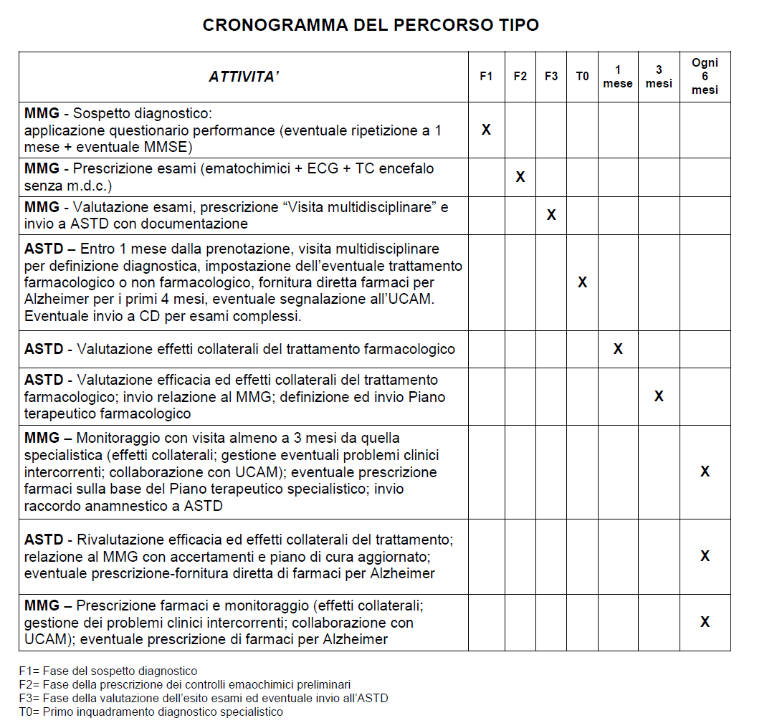
IL CRONOGRAMMA DEL PERCORSO TIPO

Slide 15
PUNTI CRITICI DEL PERCORSO DEMENZA
Individuare e inquadrare correttamente i sintomi per porre diagnosi
La comunicazione della diagnosi: alla famiglia, e al paziente?
La terapia del disturbo cognitivo: fino a quando, con che cosa?
La terapia dei disturbi del comportamento: quando, con che farmaci, con quali approcci non farmacologici
La terapia delle patologie somatiche (comorbilità)
L’ ambiente dove vive il paziente (casa, centri diurni, quando ospedalizzare, quando istituzionalizzare)
La ricerca dell’equilibrio e le scelte ultime
L’accompagnamento dei famigliari (e i sensi di colpa)

